Slide 1
随机性模型
随机性模型是指考虑的问题中带有随机因素影响并且不可忽
略，建立的数学模型就属于随机性模型。随机性模型以概率中的
分布为基础，以统计方法为主要手段，通过期望、方差的讨论和
分析，得到所需结果。
报童的策略
报童每天清晨从报社以每份0.30元的价格批发报纸上街叫卖，
每份报纸零售价0.5元,如果当天销售不完，剩余部分退回报社每份
0.05元。报童批发的报纸有时早早就卖光了，但是如果多批发，则
有时出现亏本。于是报童对近期销售情况作了一个统计：
459,624,509,433,815,612,434,640,565,593,926,164,734,428,
593,527,513,474,824,862,775,755,697,628,771,402,885,292,
473,358,699,555, 84,606,484,447,564,280,687,790,621,531,
577,468,544,764,378,666,217,310 。
试建立数学模型，确定报童每天批发多少报纸最好？

Slide 2
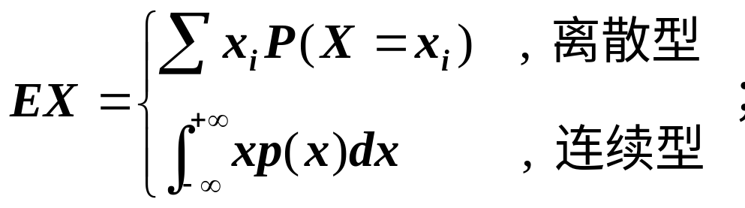
问题分析
这里目标很明确——每天的净收入越大越好。决策变量也
很清楚, 批发报纸数。但是收入除了与批发报纸数有关外,
还与销售的报纸数有关，而这个数值由需求量确定——随
机变量。
在带有随机变量的问题中，考虑某一天或某一次的结果是没
有实际意义的。因此，应将目标作一定的改变。通常改为平均值
(概率意义下的)。
根据概率论的知识：随机变量的平均值就是随机变量的数学
期望。而要计算数学期望，必须知道随机变量的分布。
离散型随机变量的分布就是每一个可能值的概率：P(X=x_{i}),
i=1,2,…；连续型随机变量的分布是变量取值在 (每一个可能值 x
附近) 单位区间长内的概率(x的函数)：p(x) —分布密度函数 。
(平均值)公式
数学期望

Slide 3
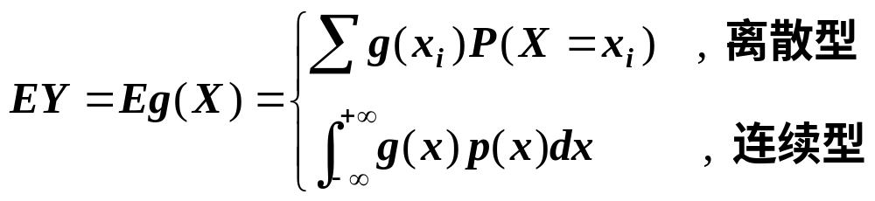
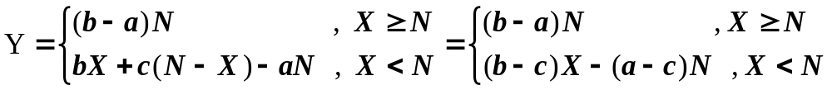
如果所考查的随机变量的分布不知道，就需要寻找所考查的
随机变量与已知分布随机变量之间关系——随机变量的函数。当
随机变量X的函数为 Y = g(X) 时(X分布已知) ，则Y的数学期望
公式为：
模型建立：
设Y为销售收入(净)，N为报纸批发量，X为报纸需求量(因数量
很大，可近似看成连续性随机变量，密度函数为f(x) )，记a为批
发价，b为零售价，c为退回价，则收入函数为：

Slide 4
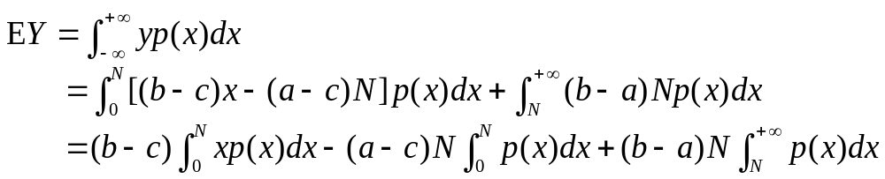
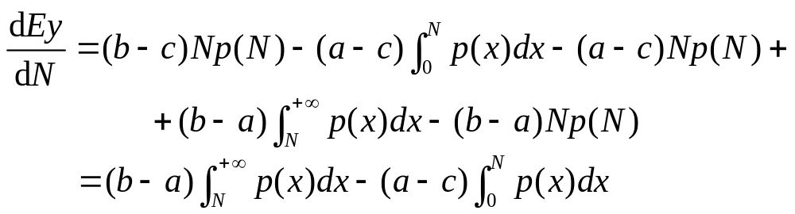
目标函数
这是决策变量N的一元函数优化问题，由极值的方法就可以求解。

Slide 5
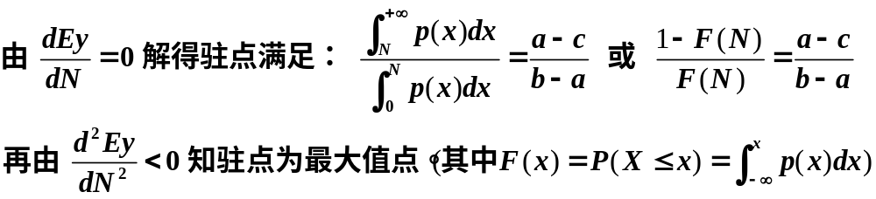
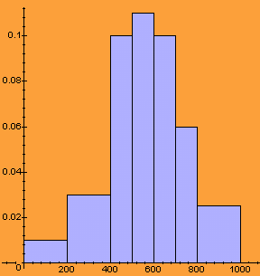
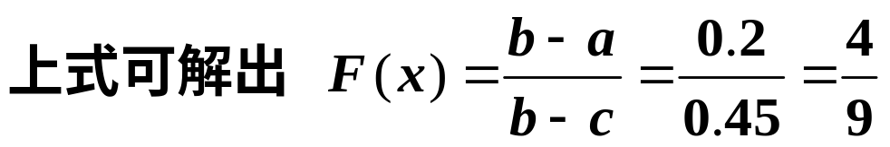
最后一个问题：驻点 N 怎样求出？
驻点要根据 X 的分布，利用分布函数的反函数值 P(X≤x)=α
查表解出或用数学软件解出。
本例中，需求量的分布未知，只有一些
调查数据，就要先根据数据推断分布，再由
分布解驻点。数据的直方图(如图),类似正态
分布。再利用统计方法检验，服从参数μ=
560.7,σ=186(用数据算出)的正态分布。
[>with(stats):statevalf[icdf,[normald[560.7,186]]](4/9);

Slide 6
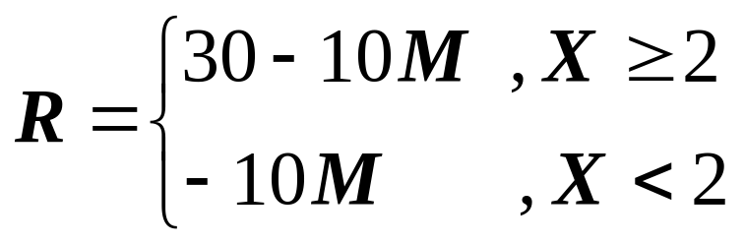
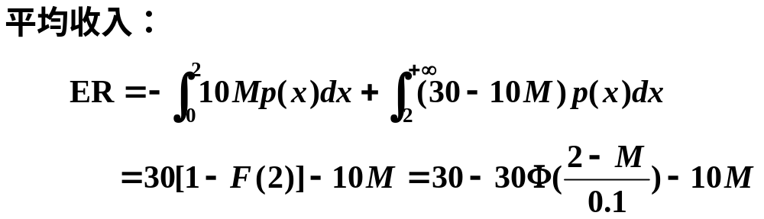
轧钢参数设计
设某钢材热轧成本与轧机设定的长度参数M成正比, 且每米
10元；轧好的钢材冷却后长度服从μ=M,σ=0.1米的正态分布。
若一批钢材长度2米以上每根30元，2米以下为废品，试建立模型
确定这种钢材轧钢参数M设定为多少为好？
目标:收入记为R；决策变量:M；随机变量:冷却长度X,密度p(x)；
模型建立：
收入函数：

Slide 7
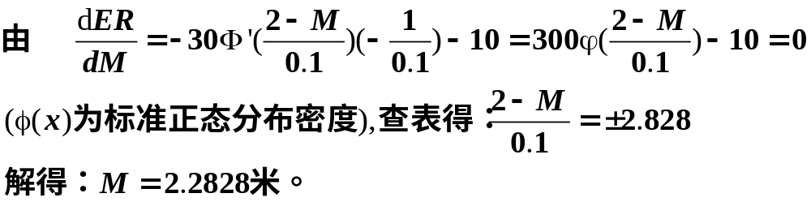
>with(stats):solve((2-M)/0.1=2.82,M);
注意，上述模型中只考虑了平均每加工一根收益最大的轧机
设定值,这个值不是经济学中的平均收益最大的设定值？从经济学
平均收益考虑该如何建模？
经济学中的平均收益应为：总收益÷总产量。

Slide 8
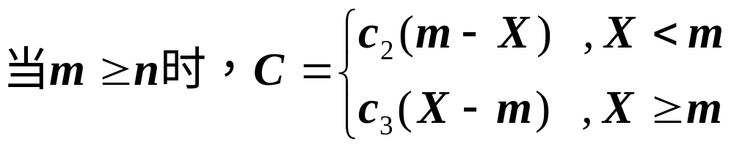
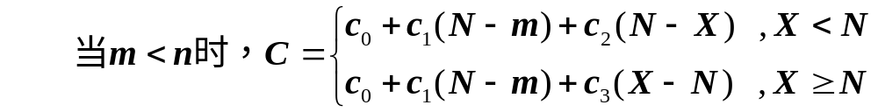
随机存储模型
某商场每周末要根据存货多少决定是否进货，每周销售量是
随机的。试建立数学模型研究何时进货、进货量为多少合适？
建立模型
设进货量为N，当周末存货少于n时进货；一周的销售量为X,
分布密度为p(x);每次进货的固定进货费为c₀,货物单价为c₁, 每周
单位存储费为c₂,单位缺货损失费为 c₃;为方便起见，再记每周末
存货为m,每周的总费用为C，则：

Slide 9
商场应从效益出发——利润. 涉及成本、收入.
问题分析
固定
进货成本
成本
可变
存储成本
缺货成本
调剂商品或商场信誉
>可变
收入:因为价格是相对不变的,进货最终都要卖出,故作常量不考虑.
决策变量
进货数量
进货多少取决剩余多少,故取最大进货量M.
进货时机(点)
根据进货、不进货的费用.随M变化.
目标：总成本(费用)越少越好.

Slide 10
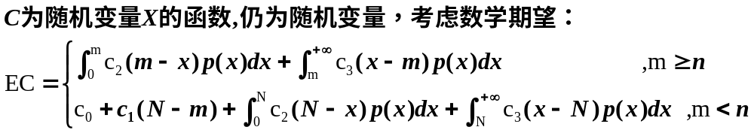
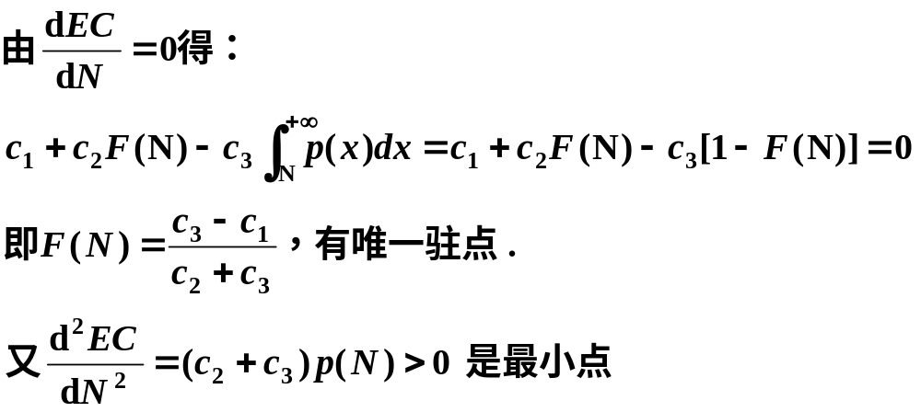

Slide 11
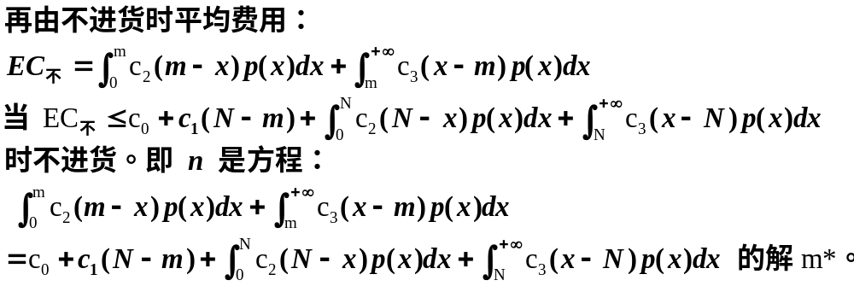
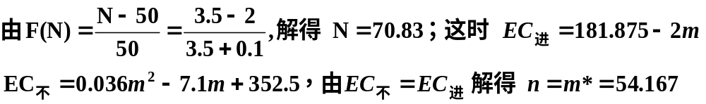
例如，销售量在[50,100]均匀分布，c₀=10, c₁=2, c₂=0.1, c₃=3.5 时
注：模型中在求函数C时，为了便于数学处理，用到了一个假设：
每周销售是周初一次完成的。否则存储费还应大一些。

Slide 12
广告效益分析
商品投放市场后，为了扩大影响，需要打广告，广告的目的
是要发掘那些潜在的市场需求或购买力。因为任何一种商品的社
会需求都是有限的，当市场需求达到某种程度后，广告的效应就
很小了。要充分发挥广告的效应，就要分析广告费与需求, 利润
之间的定量关系。
设某商品有一批确定的潜在买主 s₀，在这批买主中潜在的需
求量 s随广告费 c直线增长，形成的实际需求量X在潜在需求量中
均匀分布；若商品的进价为 a, 售价为 b, 忽略存储费, 最大需求量
为 S，建立数学模型分析应如何安排商品进货及广告宣传？
广告目的是为了更大的获利.获利多少又由实际需求(收入,随机变量)和进货多少(成本)决定. 是随机优化问题．当潜在需求s一定, 利用随机变量分布可建立随机优化模型．最优解(值)由s确定，而s随广告费变化, 通过s与广告费关系, 得利润——广告费模型．再对此摸型讨论即可．
问题分析

Slide 13
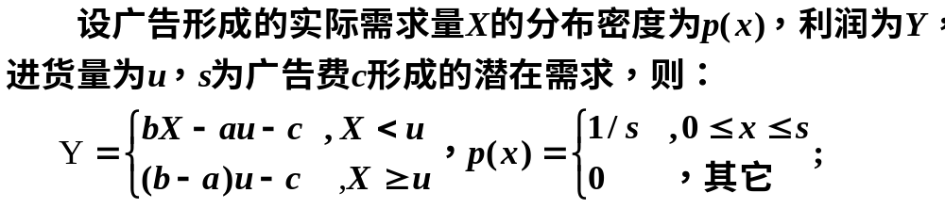
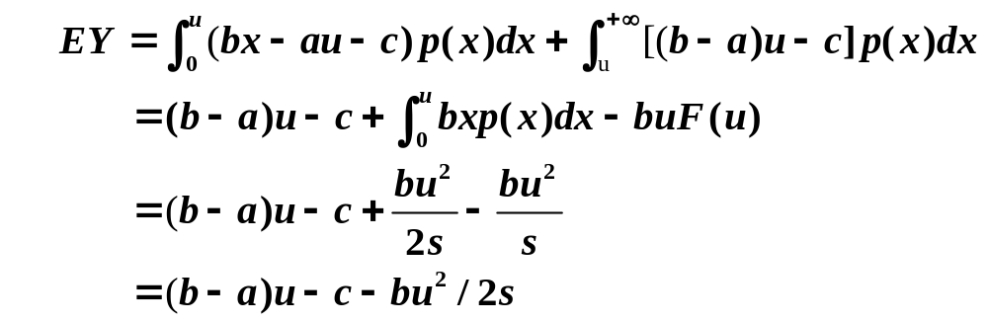
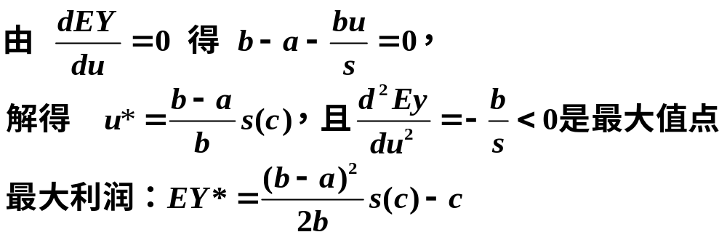
建立模型

Slide 14
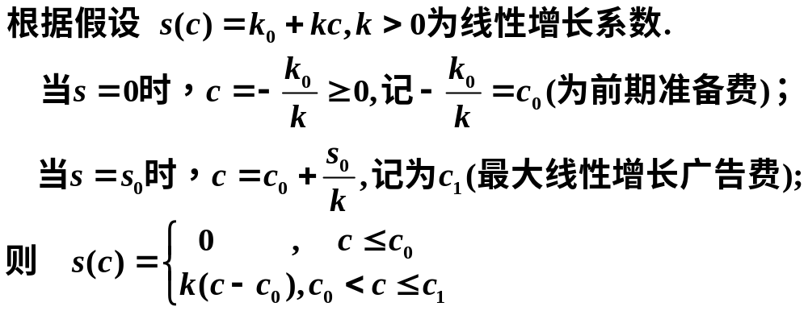
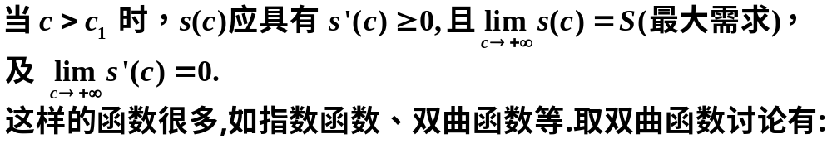
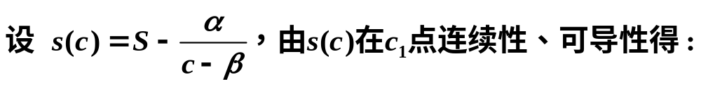
下面讨论广告费 s(c)

Slide 15
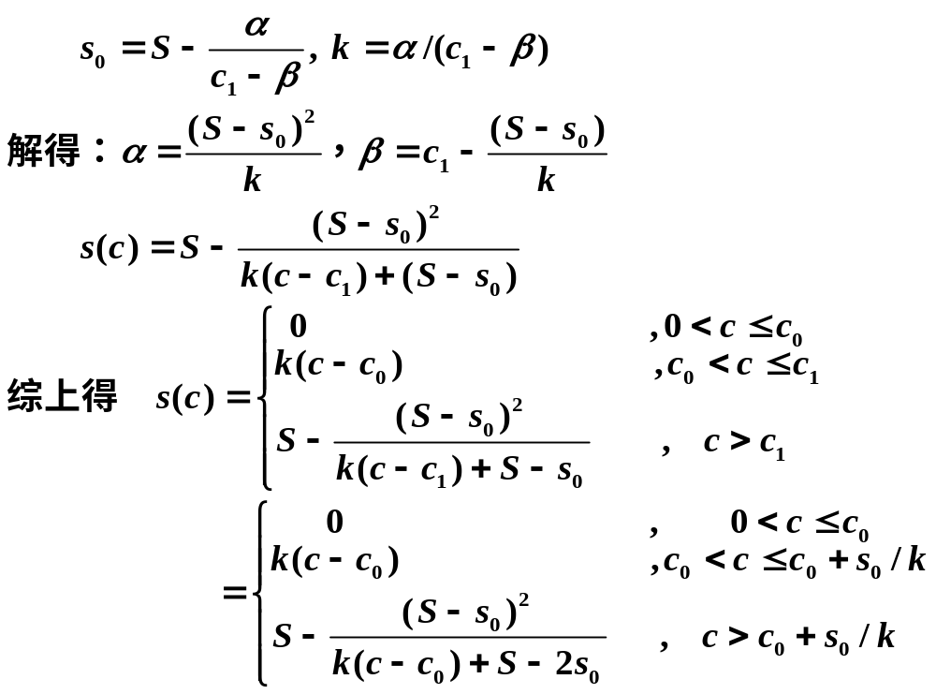

Slide 16
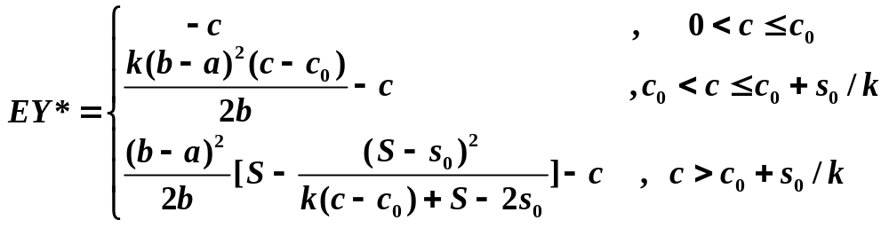
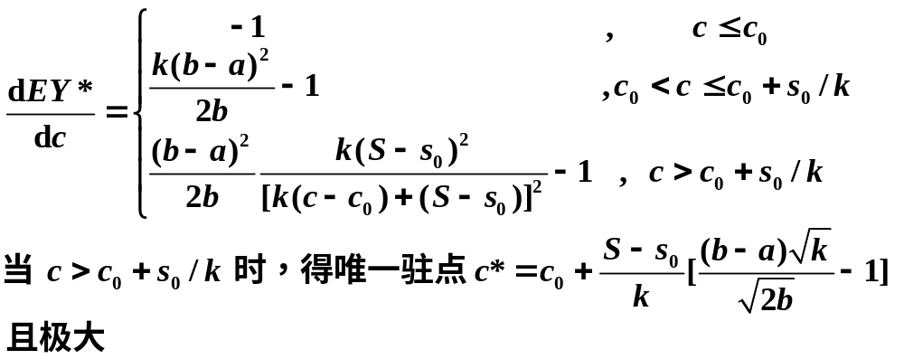

Slide 17
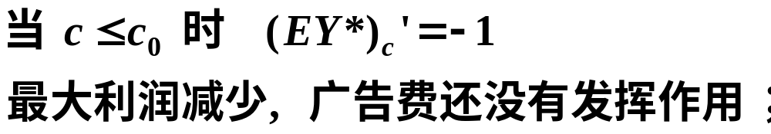
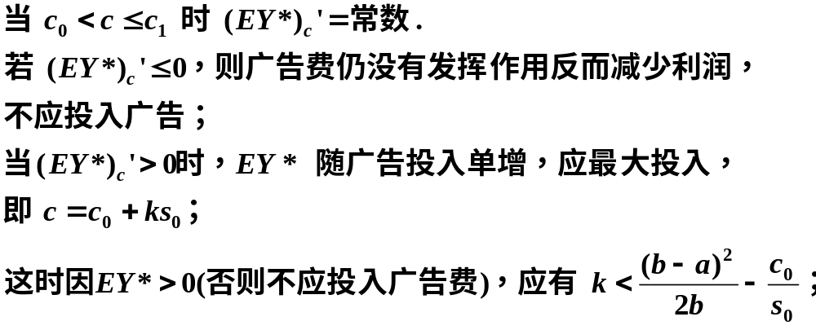
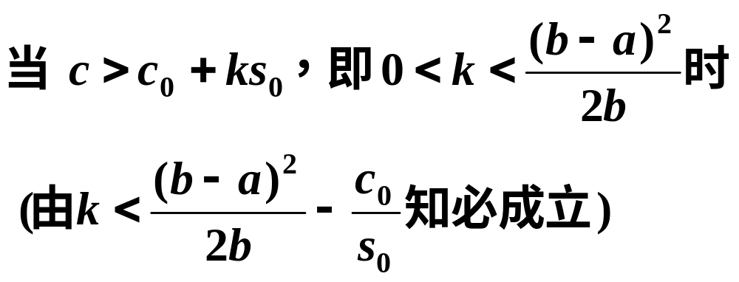
结果分析

Slide 18
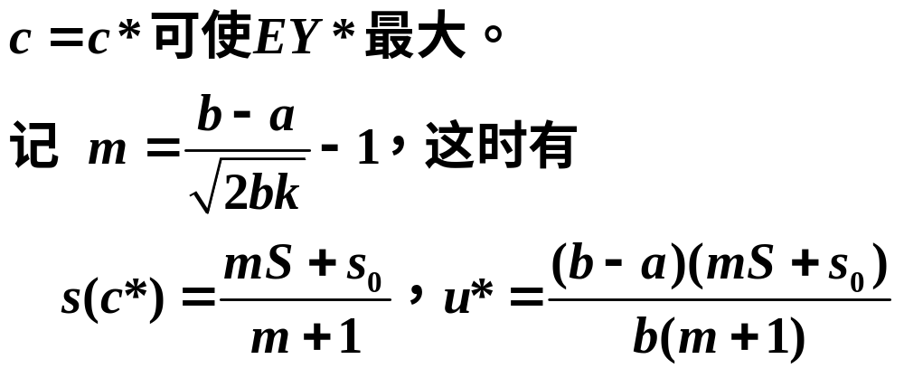

Slide 19
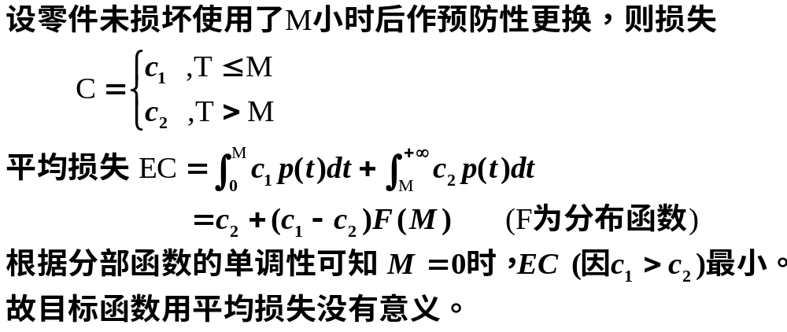
零件的预防性更换
零件在长期运行过程中，常常会损坏造成生产损失。如果
这种损失很大，就要做好预防。设零件的寿命T服从指数分布,
零件损坏时更换损失为 c₁，损坏前更换费用为 c₂(<c₁) ，试建立
数学模型讨论预防措施。

Slide 20
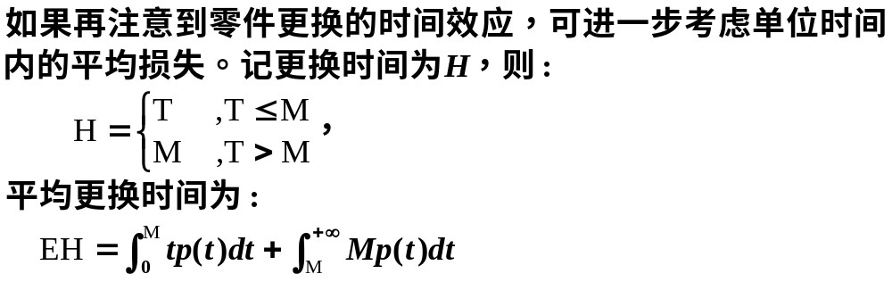
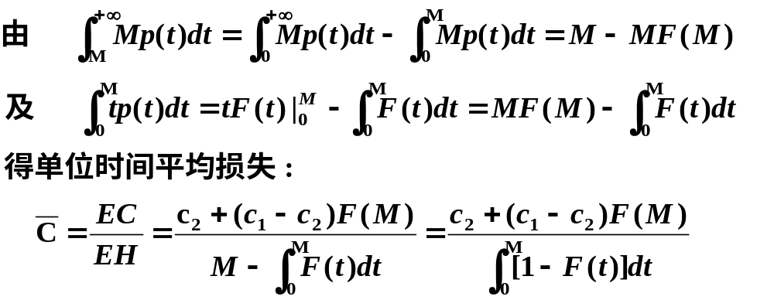

Slide 21
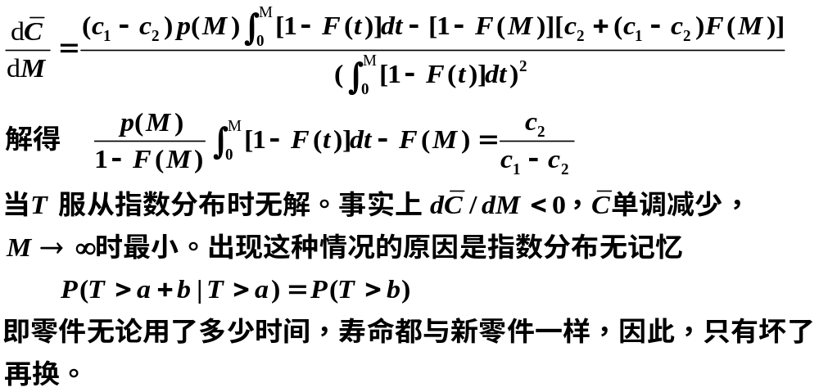

Slide 22

随机人口模型
一个人的出生和死亡是随机事件，因此，任意时刻的人口数是一个随机变量，试建立模型分析人口变化规律。
背 景
研究一个随机变量变化规律，应该从最基本的随机变量的分布开始。设人口数为X(t)，研究分布就要研究概率 P(X(t)=n), n=0,1,2…
分 析
模型假设
若X(t)=n, 对t到t+Δt的出生和死亡概率作以下假设

Slide 23
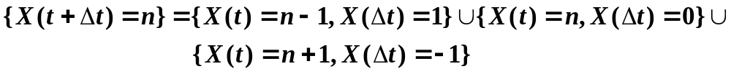
1)在 Δt 时间内出生一人的概率与时间成正比，与当时的人口数成正比，比例系数记为 λ ；出生二人及二人以上的概率为o(Δt)；
2)在 Δt 时间内死亡一人的概率与时间成正比，与当时的人口数成正比，比例系数记为 μ ；死亡二人及二人以上的概率为o(Δt)；
3)出生和死亡是相互独立的随机事件。
符号说明：
1. X(t) t 时刻人口数，随即变量；
2. P_{n}(t ) t 时刻有 n 个人的概率；
建立模型：
考查随机事件 {X(t+Δt)=n}

Slide 24
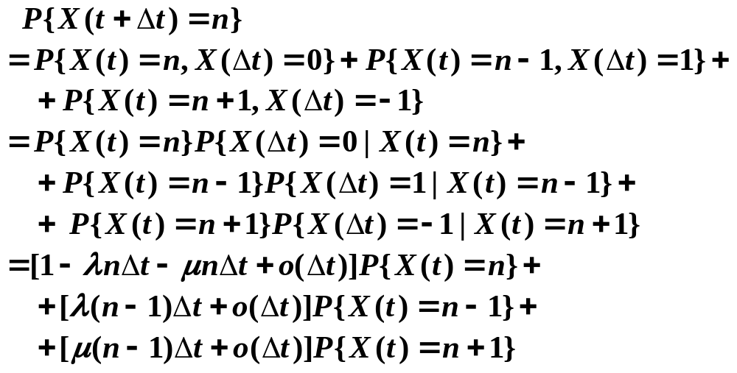
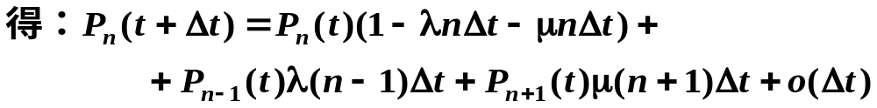
若记P{X(t)=n}=P_{n}(t)

Slide 25
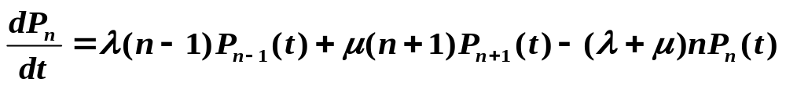
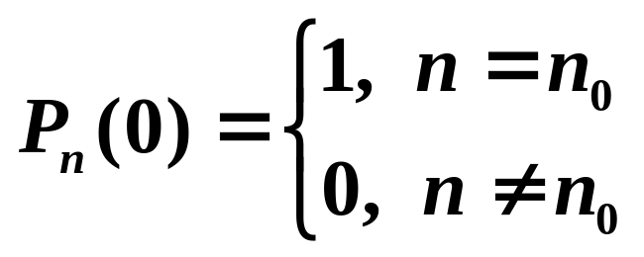
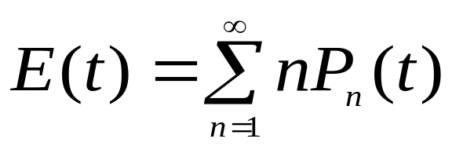
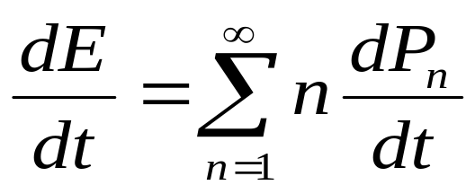
将P_{n}(t)移到左边，再 两边同除Δt，令其趋于零得：
(t=0时已知人口为n₀)
~ 一组递推微分方程——求解困难且不必要
转而考察X(t)的期望和方差
求解
X(t)的期望

Slide 26
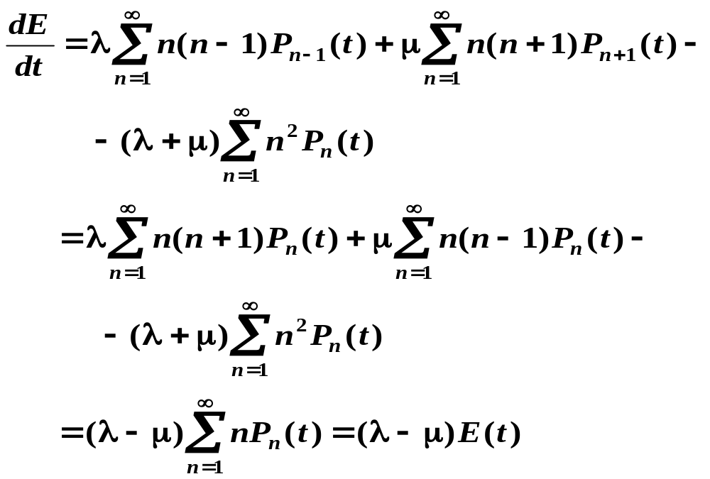
微分方程。且E(0)=n₀

Slide 27
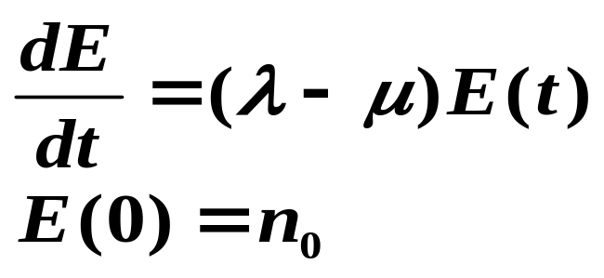
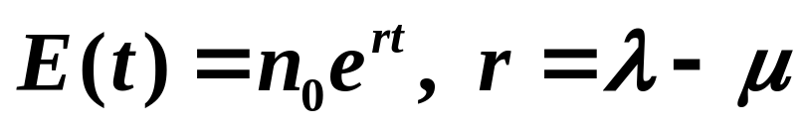
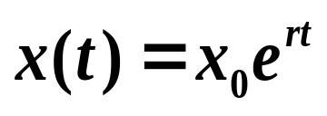
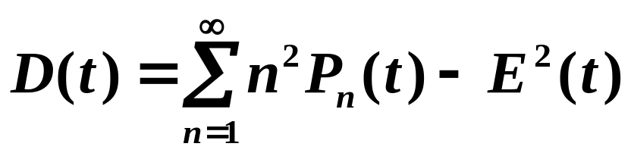
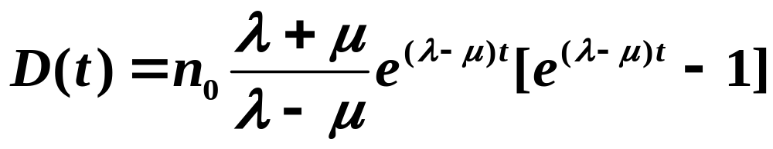
求解
r ~ 增长概率
比较：确定性指数增长模型
r ~ 平均增长率
E
X(t)的方差
E(t)+σ(t)
E(t)-σ(t)
n₀
0
t
X(t)大致在 E(t)±2σ(t) 范围内（σ (t) ~均方差）
λ-μ = r ↑→ D(t)↑
λ, μ↑→ D(t)↑

